Slide 1
PHÒNG GIÁO DỤC VÀ ĐÀO TẠO HUYỆN NAM SÁCH
DẠY VĂN MIÊU TẢ CÂY CỐI THEO HƯỚNG PHÁT TRIỂN NĂNG LỰC CHO HỌC SINH LỚP 4
BIỆN PHÁP TẠO HỨNG THÚ HỌC TOÁN CHO HỌC SINH LỚP 2
Người thực hiện: Trần Thị Châm
Nam Sách, tháng 11 năm 2022

Slide 2
1
Lí do chọn biện pháp
2
Mô tả biện pháp
3
Cách thức, quá trình áp dụng
4
Tính mới và hiệu quả áp dụng
5
Khả năng áp dụng rộng rãi và đề xuất kiến nghị

Slide 3
1. LÍ DO CHỌN BIỆN PHÁP
1.1. Thực trạng dạy và học:
a. Về phía giáo viên:
- Giáo viên chưa thực sự tạo ra động lực, hứng thú trong học tập cho học sinh. GV thiếu linh hoạt, sáng tạo khi vận dụng các phương pháp, hình thức tổ chức, kĩ thuật dạy học trong các tiết học, đặc biệt là trong các tiết dạy học toán.
- Việc ứng dụng công nghệ thông tin thiếu thường xuyên nên chưa đạt được kết quả như mong muốn.

Slide 4
b. Về phía học sinh:
- Do học sinh còn nhỏ, các em chưa xác định rõ động cơ học tập đúng đắn.
- Học sinh lớp tôi phụ trách thuộc vùng nông thôn nên các em nhút nhát, thiếu tự tin, thiếu kĩ năng khi tham gia vào các hoạt động học tập trên lớp cũng như ngoài lớp học, kĩ năng vận dụng bài học vào cuộc sống chưa cao. Nhiều học sinh thực hiện một cách máy móc, thiếu sự tập trung trong giờ học dẫn đến kết quả học tập môn Toán của nhiều học sinh chưa đạt như mong muốn.

Slide 5
1.2. Sự cần thiết của biện pháp:
- Trong hoạt động học tập, hứng thú của học sinh là một yếu tố quan trọng thôi thúc các em chủ động lĩnh hội tri thức một cách nhanh hơn và sâu sắc hơn. Hứng thú học tập có vai trò quan trọng trong việc nâng cao chất lượng học tập cho học sinh và sự phát triển nhân cách cho các em.
- Năm học 2022 - 2023 là năm học thứ ba thực hiện chương trình GDPT 2018 và là năm học thứ hai thực hiện đổi mới chương trình đối với lớp 2 nên việc đổi mới phương pháp dạy học theo hướng tích cực, phát huy năng lực học tập của người học luôn được đề cao.
- Để từng bước thực hiện việc đổi mới phương pháp giảng dạy Toán, tạo ra những tiết học toán sinh động, hấp dẫn, giúp học sinh phát huy tối đa năng lực của mình thì vai trò của giáo viên là rất quan trọng.
Từ những lí do trên, tôi đã quyết định tìm hiểu và thực hiện có hiệu quả: “Biện pháp tạo hứng thú học toán cho học sinh lớp 2.”

Slide 6
2.Mô tả biện pháp
Biện pháp 1
Gây hứng thú học Toán cho học sinh ngay từ tiết học đầu tiên.
Ứng dụng công nghệ số vào tổ chức các trò chơi học tập môn Toán.
Biện pháp 2

Slide 7
3. Cách thức, quá trình áp dụng:
Biện pháp 1: Gây hứng thú học Toán cho học sinh ngay từ tiết học đầu tiên.
Ở lứa tuổi học sinh lớp 2, sự phân tán luôn là xu thế nổi bật. Làm thế nào để lôi cuốn học sinh tham gia vào tiết học? Làm thế nào để việc học toán trở nên hấp dẫn và thú vị? Đó là những câu hỏi mà các giáo viên đều cố gắng để đi tìm câu trả lời. Nếu như có nhiều học sinh gặp khó khăn hoặc tỏ ra không hứng thú mỗi khi học toán thì các em không thể hiểu bài hoặc thấy chán nản các cách dạy học thường ngày, quen thuộc của giáo viên. Vì vậy, giáo viên cần phải thay đổi cách dạy để kích thích và khơi dậy hứng thú học tập ở các em.

Slide 8
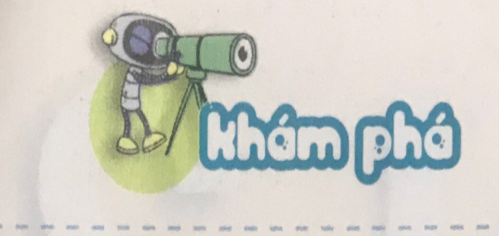
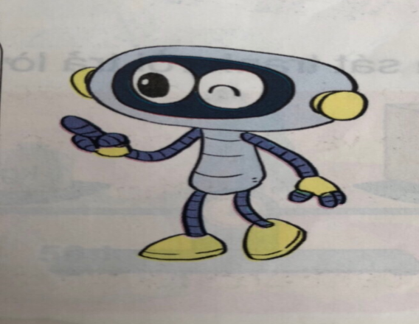

Slide 9
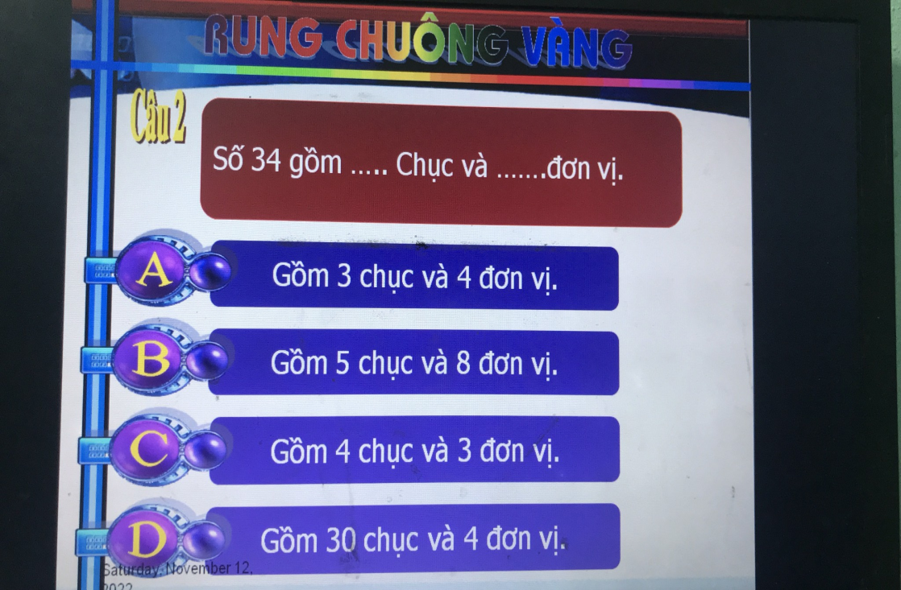
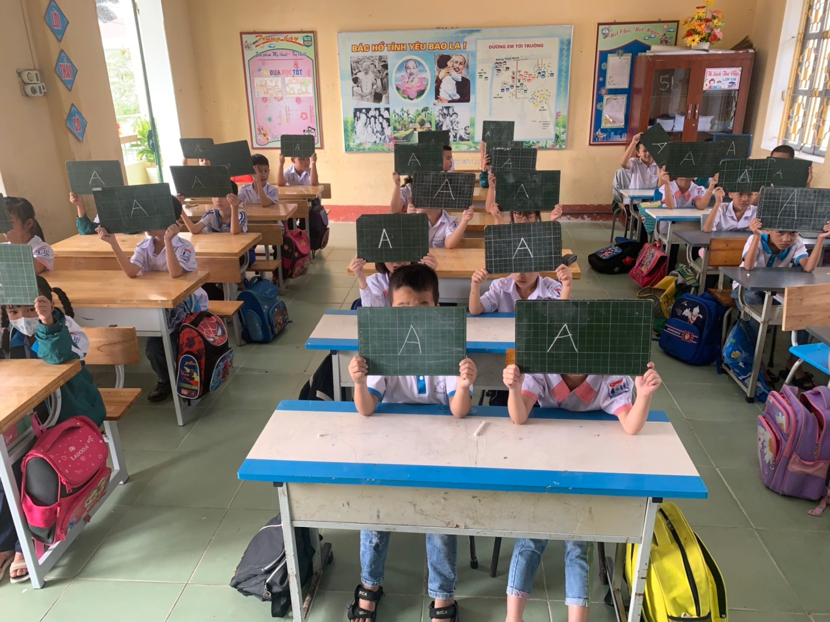
Bài 1: Ôn tập các số đến 100 (Tiết 1), (SGK Toán 2 - trang 6)

Slide 10
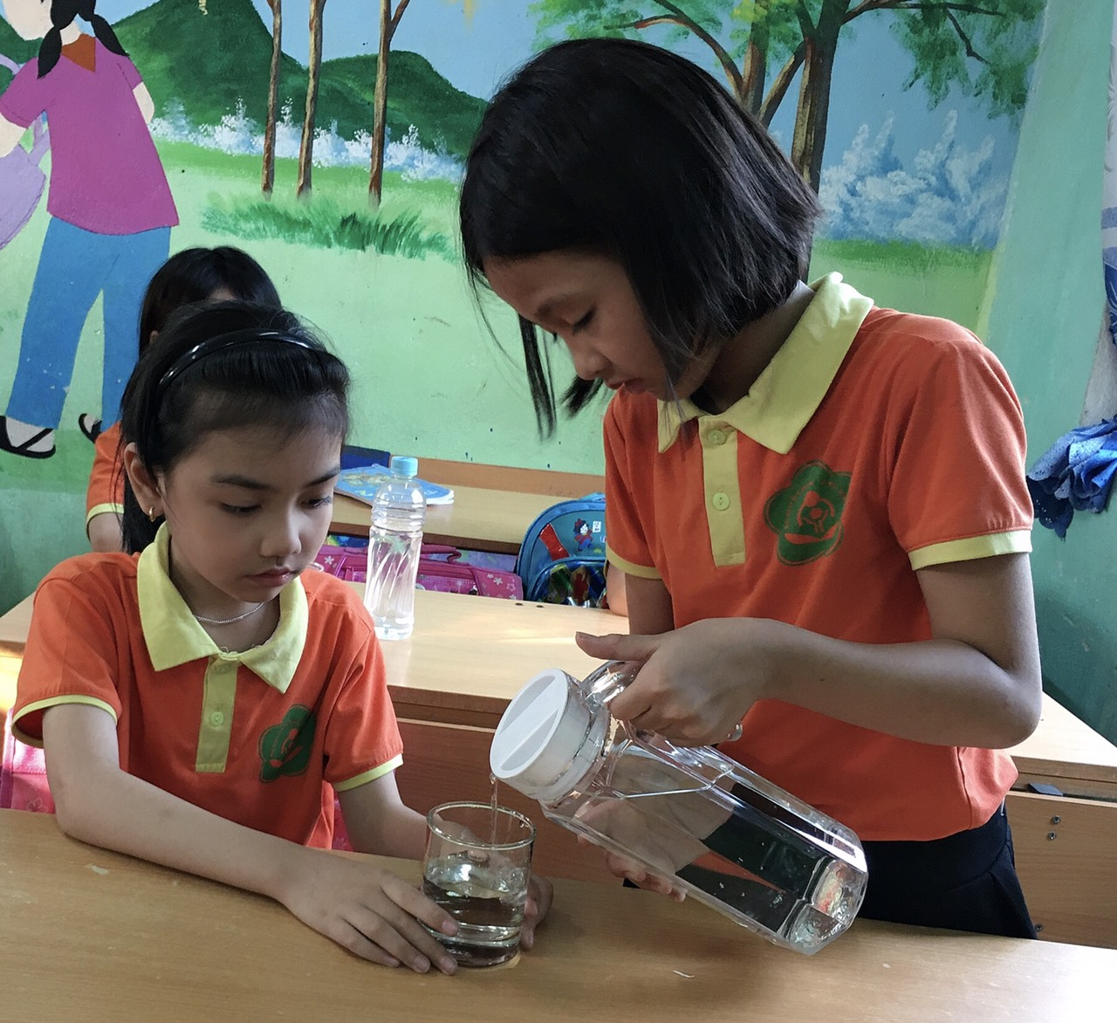
Bài: Lít ( sgk Toán lớp 2 Trang 62)

Slide 12
Biện pháp 2: Ứng dụng công nghệ số vào tổ chức các trò chơi học tập môn Toán.
Trò chơi học tập là trò chơi gắn liền với các hoạt động học tập và nội dung bài học giúp học sinh khai thác kinh nghiệm vốn có của bản thân để chơi và học. Một trong những việc đổi mới phương pháp dạy học theo hướng tích cực là ứng dụng công nghệ số vào dạy học, điển hình là sử dụng các phần mềm vào giảng dạy (Powerpoint, Elearning, Quizizz, Arota, google fom,...)

Slide 13
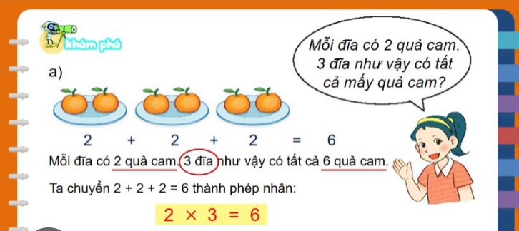
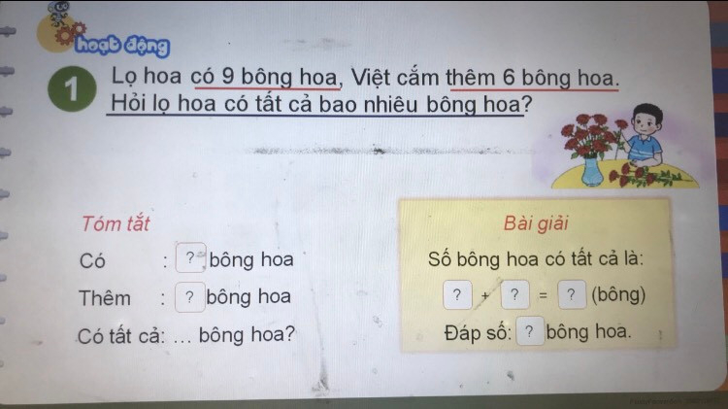

Slide 14
Biện pháp 2: Ứng dụng công nghệ số vào tổ chức các trò chơi học tập môn Toán.
1
Khởi động
2
Hình thành kiến thức mới
3
Luyện tập – Thực hành
4
Vận dụng, trải nghiệm

Slide 15
Biện pháp 2: Ứng dụng công nghệ số vào tổ chức các trò chơi học tập môn Toán.
1
Giới thiệu tên trò chơi
2
Hướng dẫn HS chơi trò chơi
Quy
trình
3
Tổ chức chơi trò chơi
4
Nhận xét, đánh giá kết quả

Slide 16
Biện pháp 2: Ứng dụng công nghệ số vào tổ chức các trò chơi học tập môn Toán.
*Lưu ý:
- Lựa chọn trò chơi mang ý nghĩa giáo dục, phù hợp với nội dung mỗi bài học.
- Thời gian chơi mỗi trò chơi từ 5 – 7 phút.
- Trong mỗi tiết học không nên lạm dụng tổ chức nhiều trò chơi.
- Hình thức trò chơi đa dạng, phong phú.

Slide 17
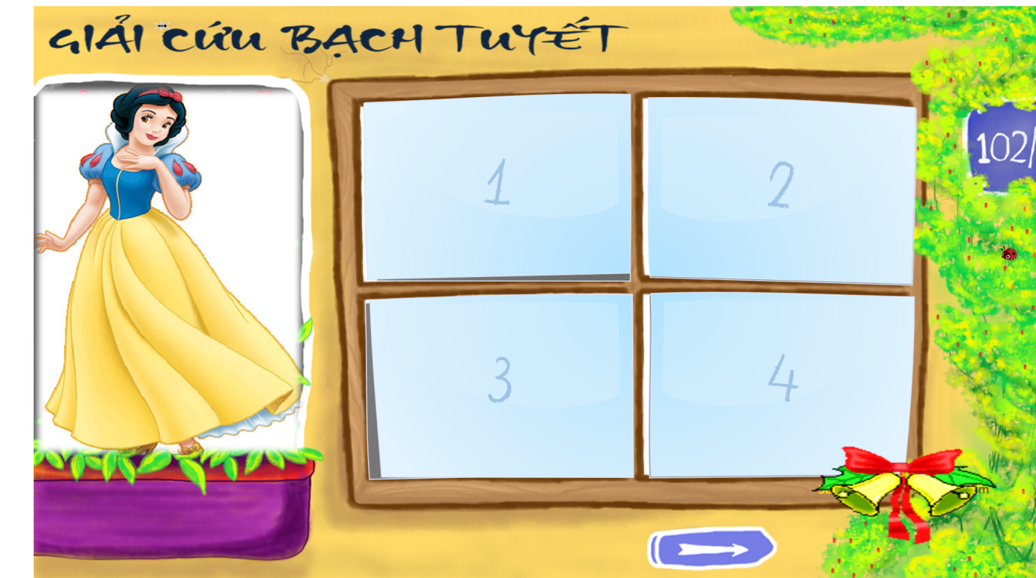
Bài 53: So sánh các số có ba chữ số ( SGK Toán 2- Trang 58)

Slide 18
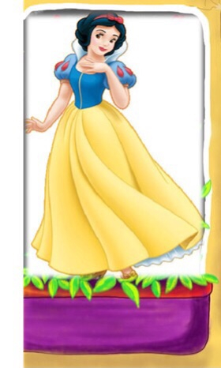
Điền <, >, =
97 79
1
Điền <, >, =
60 69
2
Điền <, >, =
233 237
3
Điền <, >, =
328 338
4

Slide 19
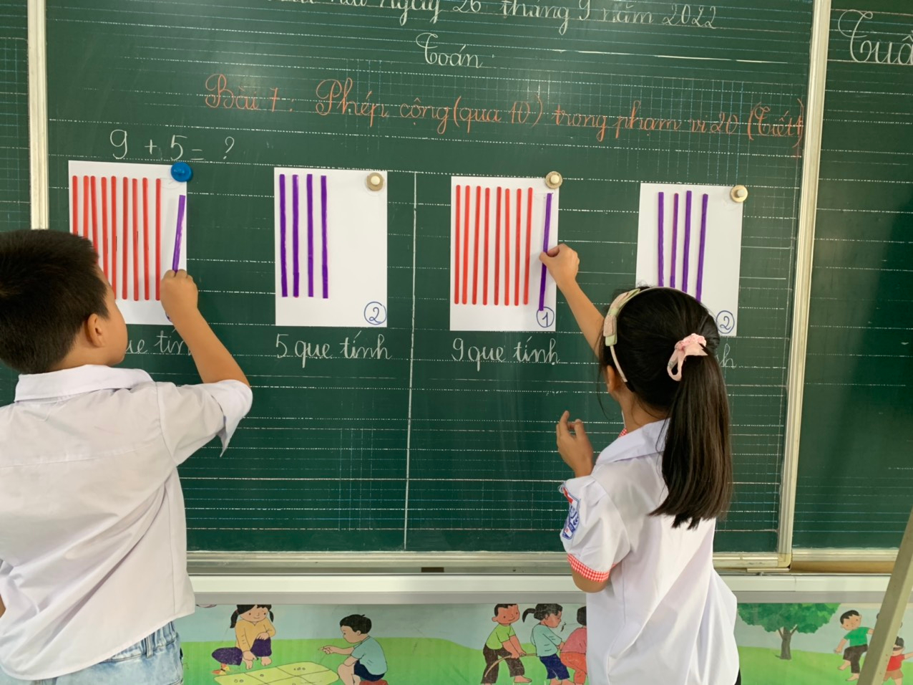
Bài: Phép cộng (qua 10) trong phạm vi 20.( SGK Toán lớp 2 Trang 26)

Slide 20
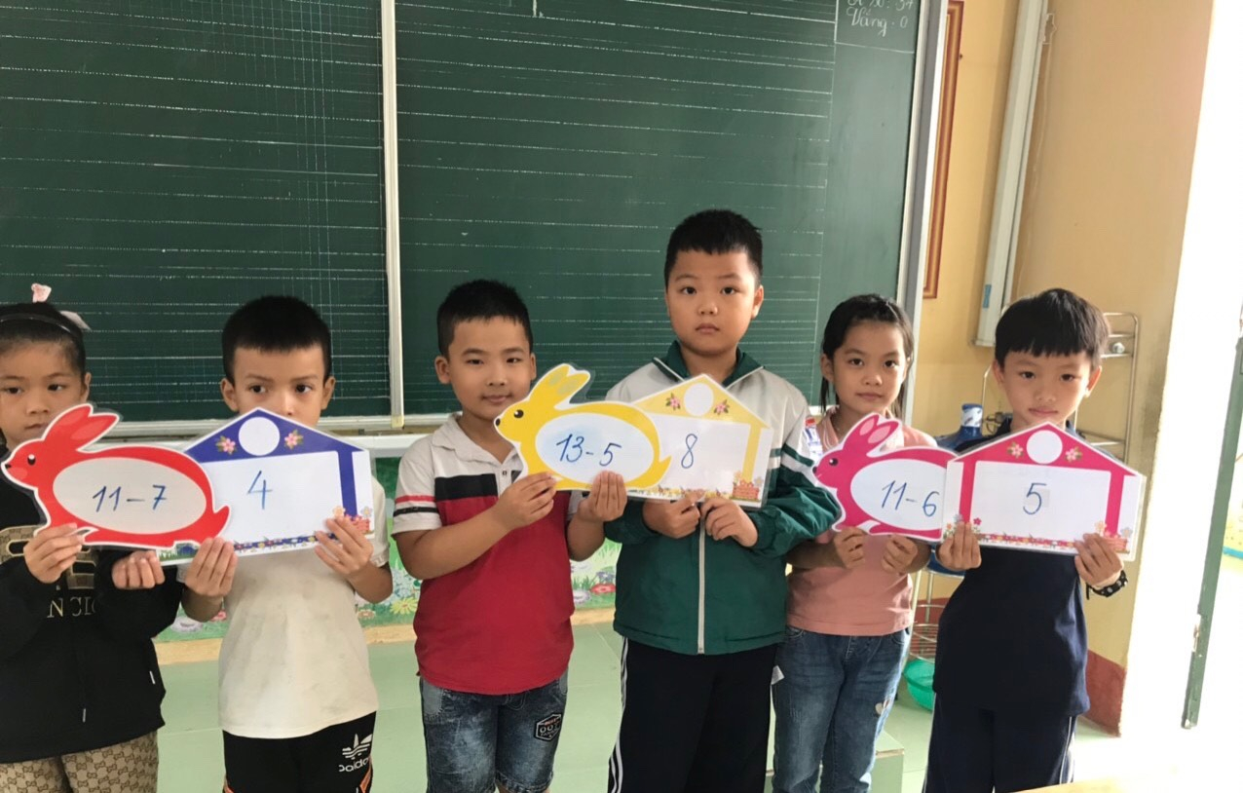
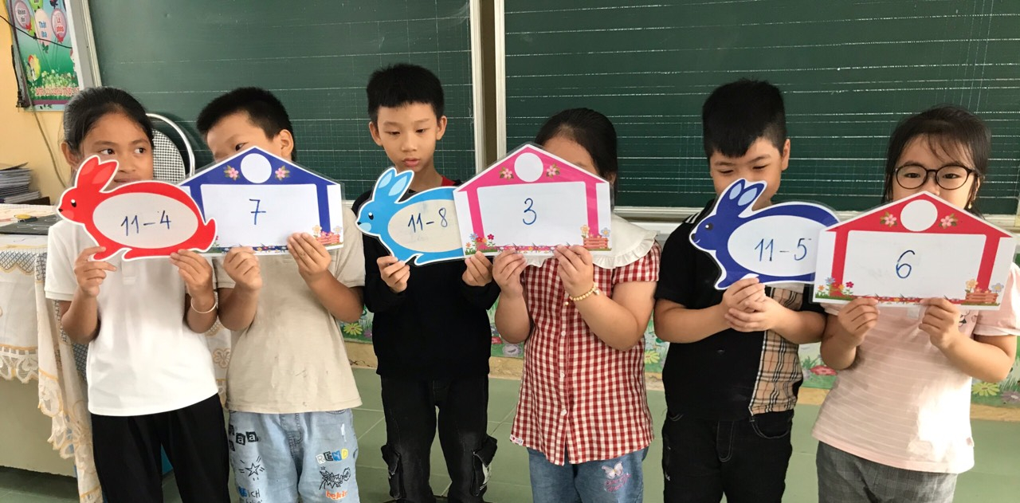
Bài 11: Phép trừ (qua 10) trong phạm vi 20 ( SGK Toán 2- Trang 41)

Slide 21
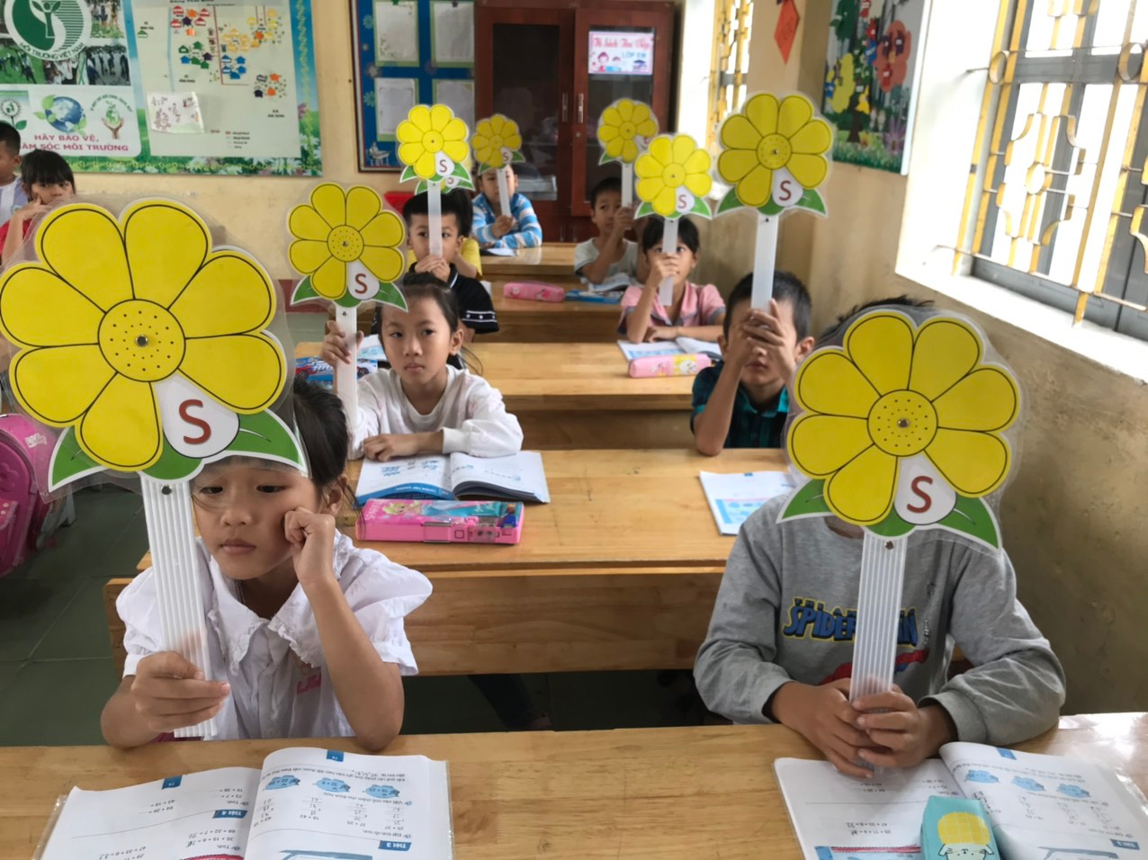
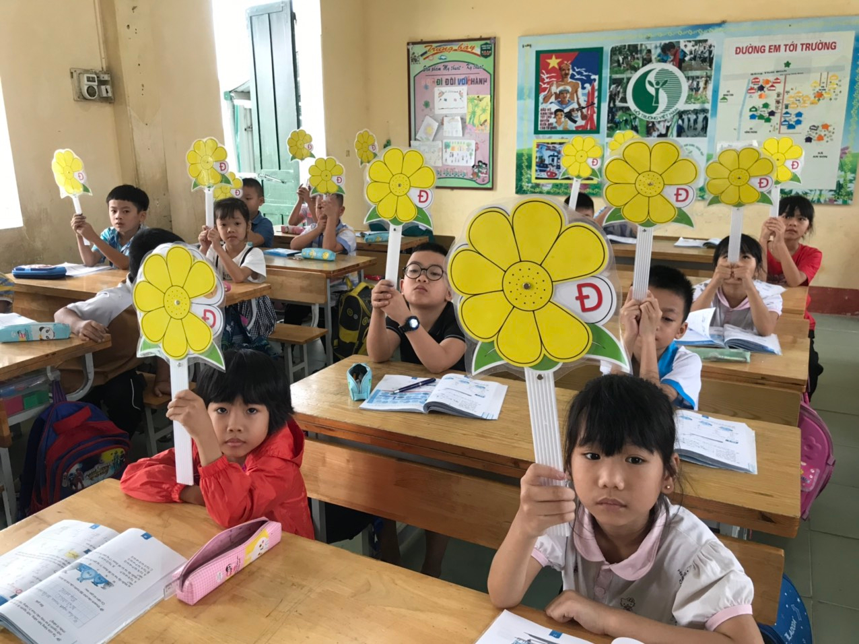
Bài 15: Ki–lô–gam ( SGK Toán 2- Trang 57)

Slide 23
Biện pháp 2: Ứng dụng công nghệ số vào tổ chức các trò chơi học tập môn Toán.
Trò chơi học tập được sử dụng như một phương pháp tổ chức cho học sinh khám phá và chiếm lĩnh nội dung học tập hoặc thực hành, luyện tập một kĩ năng nào đó trong chương trình môn học. Đây là một phương pháp có tác dụng hòa đồng sâu rộng và thu hút mức độ tập trung của học sinh mà ít có phương pháp nào sánh kịp.

Slide 24
4. Tính mới và hiệu quả áp dụng
4.1. Tính mới:
- Các em hứng thú học tập, không còn thấy khó và xa lạ với việc học Toán. Nhiều em biết liên tưởng, kết nối, liên hệ, vận dụng các kiến thức ở mỗi chủ đề với nhau vào học tập đạt hiệu quả.
- Tập trung vào việc thay đổi thái độ của học sinh với môn học tạo ra môi trường học tập vui vẻ cao hơn là môi trường học tập hạnh phúc trong nhà trường. Tạo ra động cơ, hứng thú học tập cho học sinh. Học sinh biết vận dụng kiến thức tổng hợp vào giải quyết các tình huống thực tiễn, ít phải ghi nhớ kiến thức một cách máy móc thông qua các trò chơi học tập. Giúp các em hiểu sâu kiến thức, ghi nhớ lâu hơn, làm bài tốt hơn.

Slide 25
4.2. Hiệu quả áp dụng:
* Đối với GV:
- Tôi đã tạo hứng thú, niềm say mê học toán cho học sinh, góp phần nâng cao chất lượng dạy học môn toán ở trường tiểu học.
- Các tiết học toán được diễn ra nhẹ nhàng, hấp dẫn, sôi nổi tạo lên những giờ học hạnh phúc.
- Nhận được sự ủng hộ nhiệt tình từ phụ huynh học sinh.
*Đối với HS:
- Nhiều em mạnh dạn, tự tin, tích cực tham gia vào các hoạt động và hoàn thành bài tập với độ chính xác cao.

Slide 26
Trước khi áp dụng biện pháp:
Tên lớp
Sĩ số
Rất thích
Thích
Bình thường
Không thích
SL
%
SL
%
SL
%
SL
%
2C
35
7
20,0
8
22,9
11
31,4
9
25,7
Sau khi áp dụng biện pháp, tôi thu được kết quả như sau:
Tên lớp
Sĩ số
Rất thích
Thích
Bình thường
Không thích
SL
%
SL
%
SL
%
SL
%
2C
35
21
60,0
12
34,3
2
5,7
0
0

Slide 27
60 %
34,3 %
31,4%
35,7%
22,9%
20 %
5,7 %

Slide 28
5. Khả năng áp dụng rộng rãi và đề xuất kiến nghị
5.1. Khả năng áp dụng rộng rãi:
- Có thể áp dụng với các dạng bài ôn tập, bài mới trong môn Toán và ở nhiều môn học khác của các khối lớp ở Tiểu học.
5.2. Đề xuất kiến nghị:
*Với nhà trường: Quan tâm đầu tư cơ sở vật chất, tạo điều kiện để giáo viên ứng dụng công nghệ thông tin vào giảng dạy theo hình thức mới. Tổ chức các buổi sinh hoạt chuyên môn, tổ chức cho giáo viên đi học tập kinh nghiệm ở trường bạn.
*Với giáo viên:
+ Chuẩn bị và xây dựng hợp lí các trò chơi học tập cho mỗi dạng bài, chủ đề, nội dung tiết dạy học toán.
+ Luôn động viên khen thưởng kịp thời để gây hứng thú học tập cho học sinh.
+ Vận dụng linh hoạt và sáng tạo các phương pháp, hình thức, kĩ thuật dạy học để phát huy tối đa năng lực học tập của học sinh. Đúng như quan điểm dạy học trong thời đại mới “ Người thầy giỏi là người truyền cảm hứng cho học sinh”.
*Với học sinh: Chủ động, tích cực và phát huy tối đa các năng lực của bản thân.

